Slide 1


Ganoderma & He Shou Wu Protein Botanical Hair Care Set
尹思爱｜灵芝首乌蛋白植萃头发护理套装
Reishi & Fo-Ti Hair Darkening Milk + Protein Radiant Care Lotion
首乌灵芝乌发乳 + 蛋白柔亮护理乳
居家便捷染发
染后柔顺护理

Slide 2
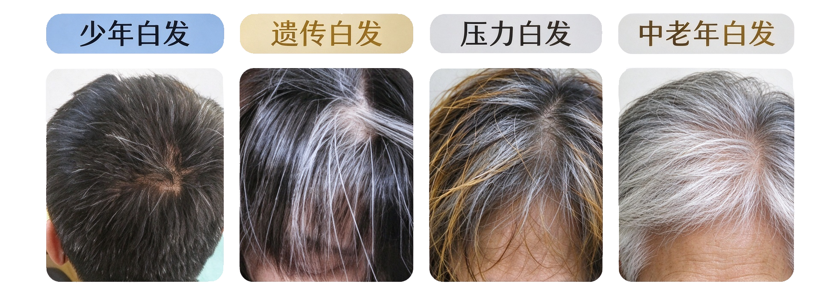
白发悄悄找上门?先看看你属于哪一类
压力、作息、年龄和遗传，都可能让白发提前出现
想要遮盖白发：使用首乌灵芝乌发乳，干发涂抹，一次上色
染后柔顺护理：搭配蛋白柔亮护理乳，抚平毛躁，亮泽飘逸

Slide 3
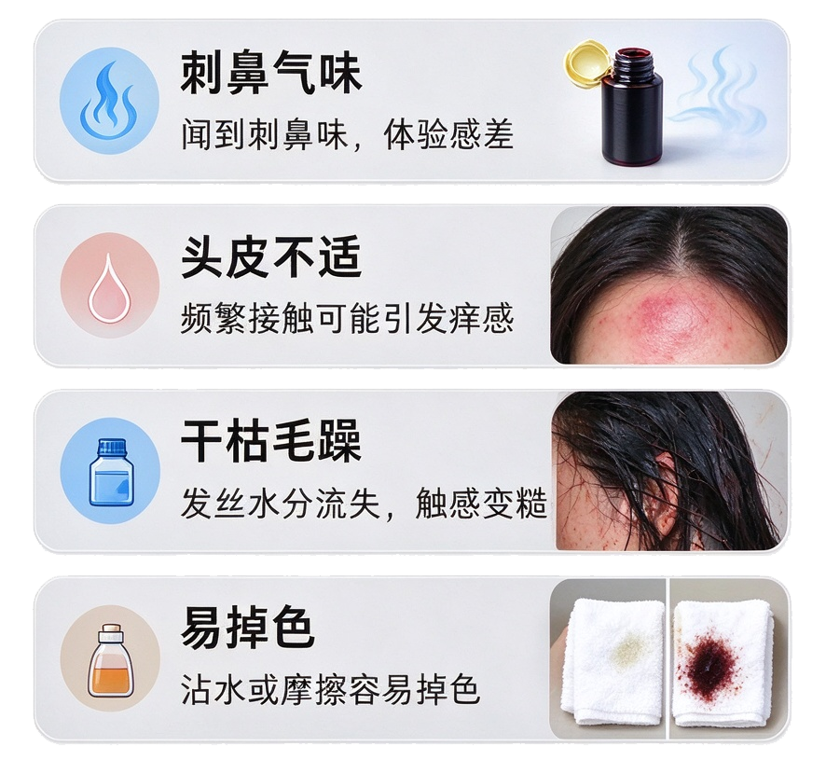
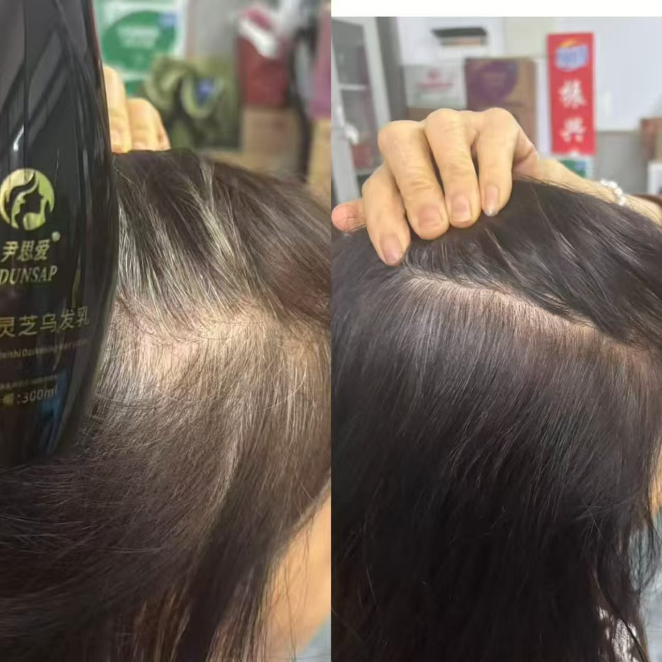
传统染发剂，问题不止掉色
化学感强、刺激性高、长期频繁使用负担重

Slide 4
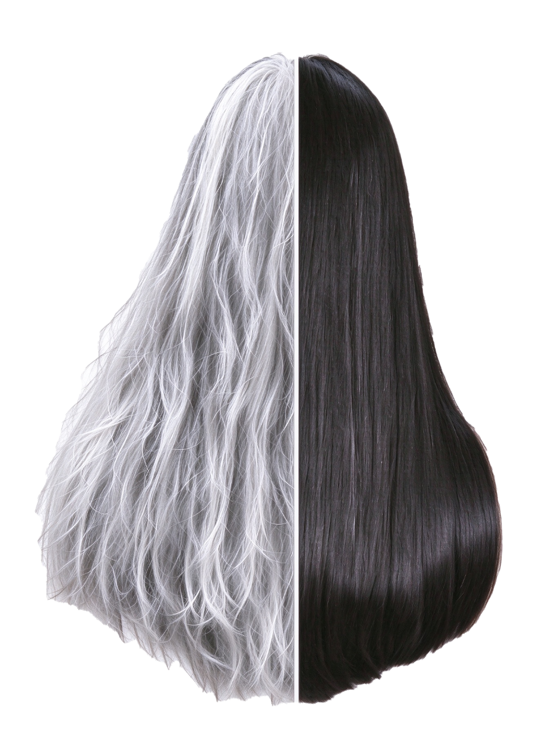

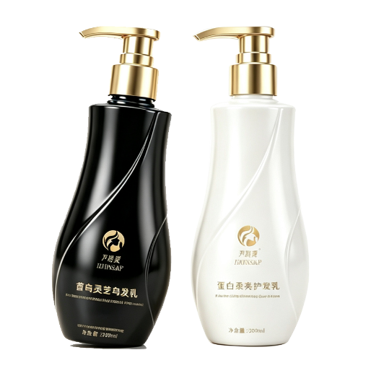
解决现代人6大白发「危机」
遮盖白发
黑亮柔顺
植萃精华
少年
白
污染头发
产后
压力
年白
柔顺亮泽
补充蛋白
染后护理
中老
年白
发根
枯白
尹思爱 染发护发套装
乌发乳：无需调配，遮盖白发，自然黑亮
护理乳：一抹丝滑，抚平毛躁，柔顺飘逸

Slide 5
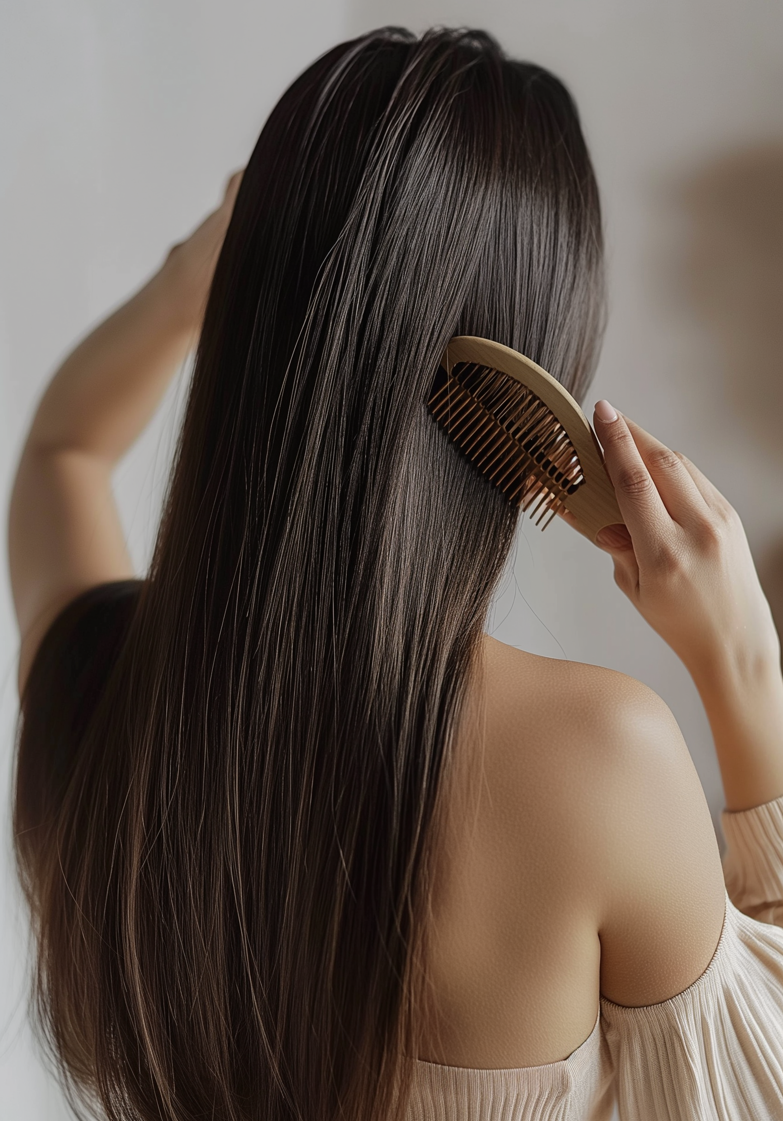
25-55
有白发遮盖需求的都市人群
·有白发遮盖需求的职场人群
·产后白发增多的女性
·希望居家自助染发的人群
·染发后需要柔顺护理的消费者
还在为白发困扰？
尹思爱首乌灵芝乌发乳，干发涂抹，无需混合，开瓶即用。
少年白、压力白、产后白、中老年花白都适用，居家自助操作，30-40分钟完成染发。
搭配蛋白柔亮护理乳，染后一抹丝滑，抚平干枯毛躁，令发丝柔顺飘逸。
何首乌、黑灵芝、人参多重植萃添加，染发同时呵护发丝。

Slide 6




尹思爱
首乌灵芝乌发乳
1. 遮盖白发：少年白、遗传白、压力白、中老年花白，干发涂抹，白发转为自然黑色
2. 植萃配方：添加何首乌、黑灵芝、人参等植物提取物
3. 开瓶即用：无需混合，佩戴手套直接涂抹，梳理均匀
4. 居家便捷：不用焗烤、不用理发店，在家自己就能操作

Slide 7
三步染发 轻松操作
01
02
03
干发涂抹
梳理均匀
停留冲洗
干发状态下佩戴手套，将本品均匀涂抹于头发上
用梳子梳理均匀，每隔10分钟梳理一次，确保均匀接触
停留30-40分钟后，用洗发露冲洗干净，吹干即可
建议使用前两三天请勿洗头

Slide 8
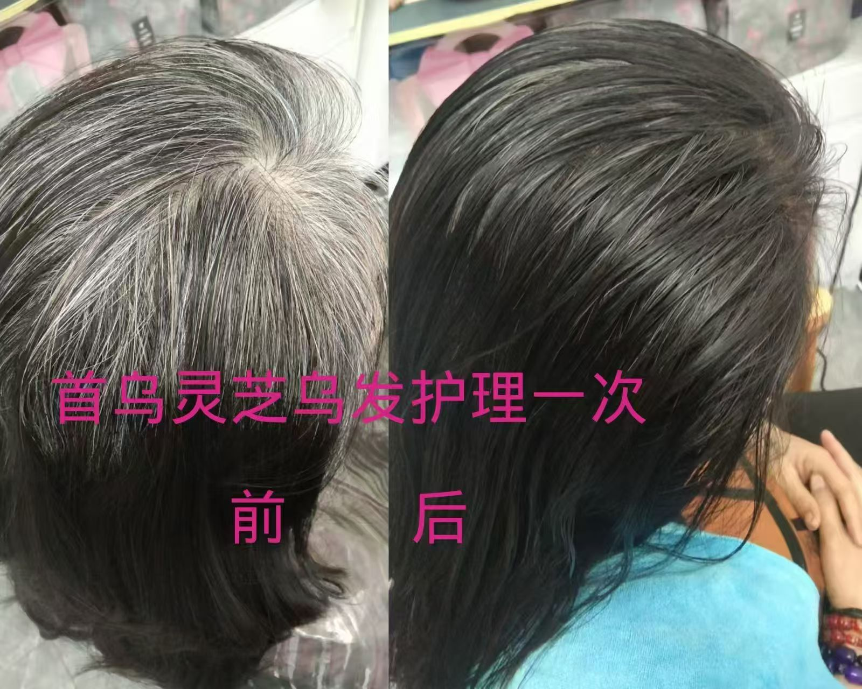
尹思爱 蛋白柔亮护理乳
染后发丝干枯毛躁？
尹思爱蛋白柔亮护理乳，细腻丝滑质地，一抹丝滑亮泽。
蕴含护发精华成分，抚平秀发干枯毛躁，令发丝柔顺飘逸，清香淡雅。
搭配乌发乳使用，染发后同步护理，发丝柔顺不毛躁，自带亮泽感。
居家便捷使用，涂抹于发中至发尾，整理至顺滑即可。

Slide 9
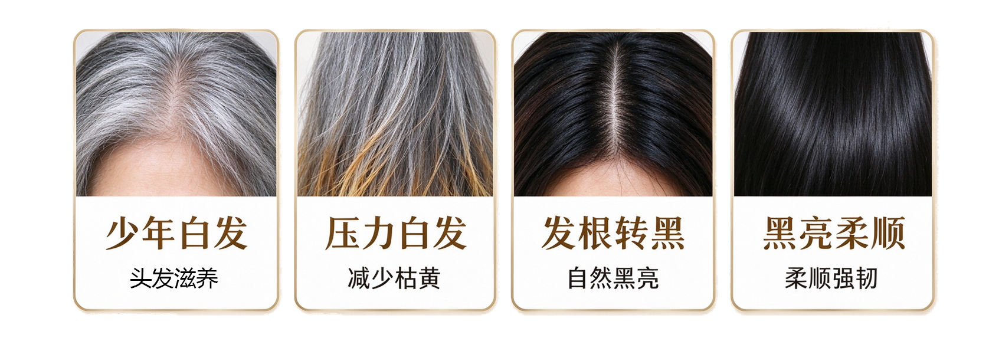
乌发乳遮盖白发 · 护理乳柔顺亮泽
植萃成分添加 蛋白护理 染后丝滑亮泽

Slide 10
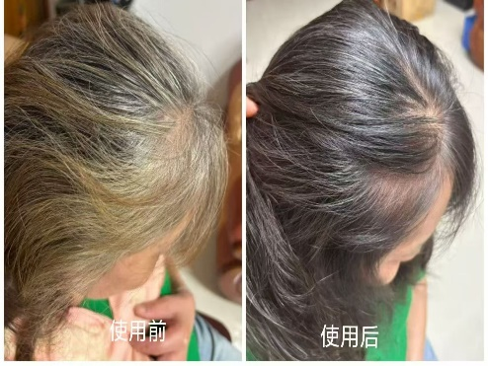
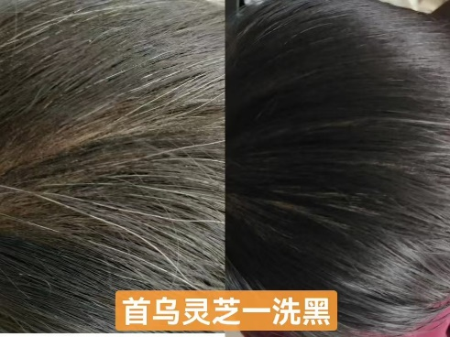
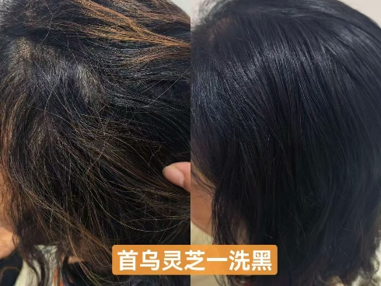
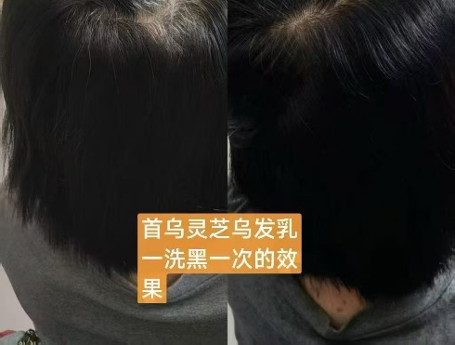
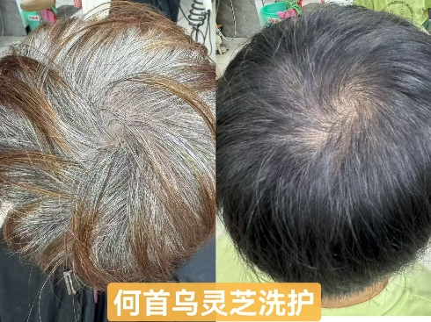
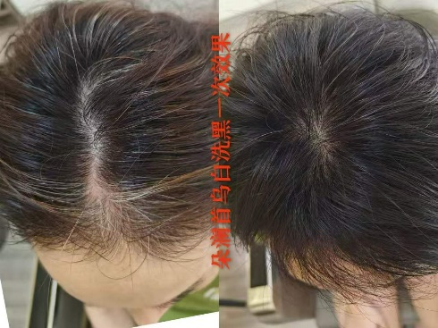
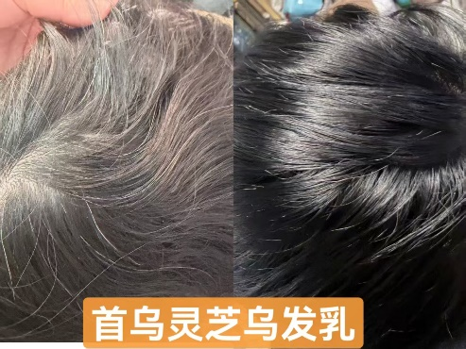
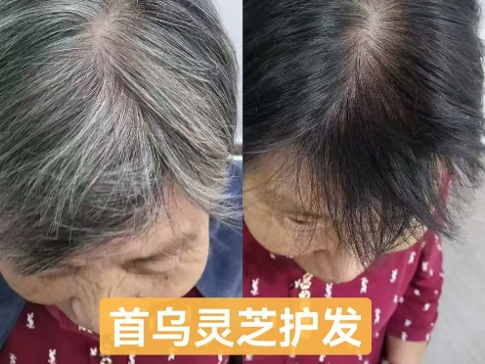
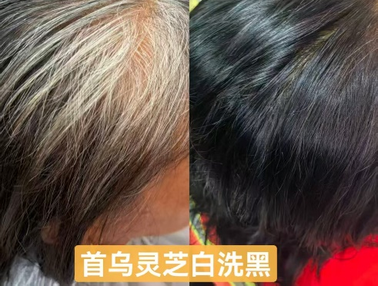
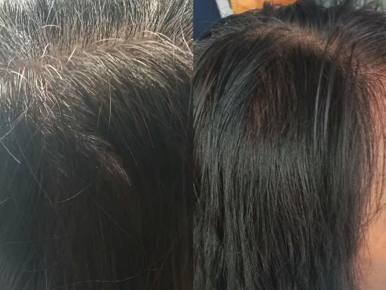

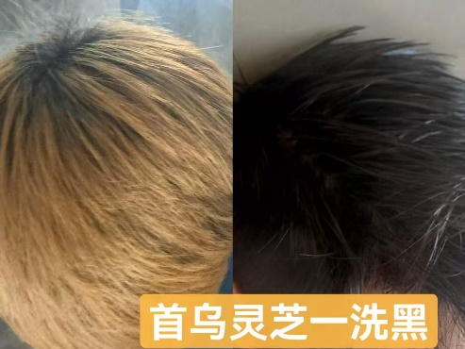
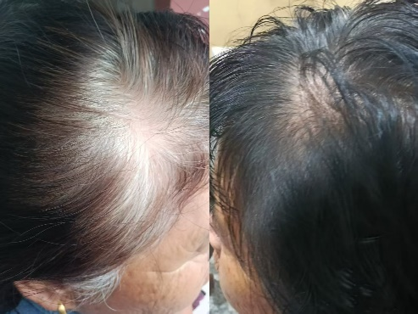
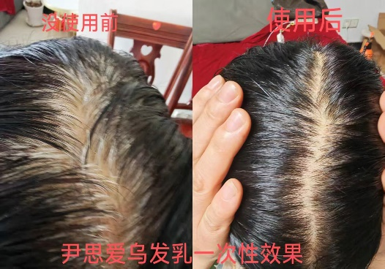
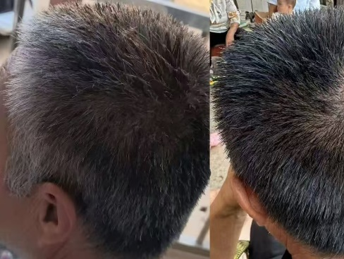
使用前VS使用后
Before use vs. After use

Slide 11


染后柔顺护理
丝滑柔顺 亮泽飘逸
抚平干枯毛躁
细腻丝滑质地
令发丝柔顺飘逸
清香淡雅怡人
使用方法:
染发后或洗发后，取适量本品涂抹于头发中部和发尾等毛躁部位，整理至头发顺滑即可。
一抹丝滑亮泽，令发丝柔顺飘逸

Slide 12

乌发乳植萃成分
Herbal Extracts in Hair Dye
何首乌提取物、黑灵芝提取物，添加于染发配方中
人参根提取物、黑芝麻提取物，多重植萃成分
当归根提取物、侧柏叶提取物、冬虫夏草提取物
乌发乳：干发涂抹，遮盖白发，自然上色
护理乳：染后使用，抚平毛躁，丝滑亮泽
植萃成分添加 · 染发同时呵护发丝

Slide 13
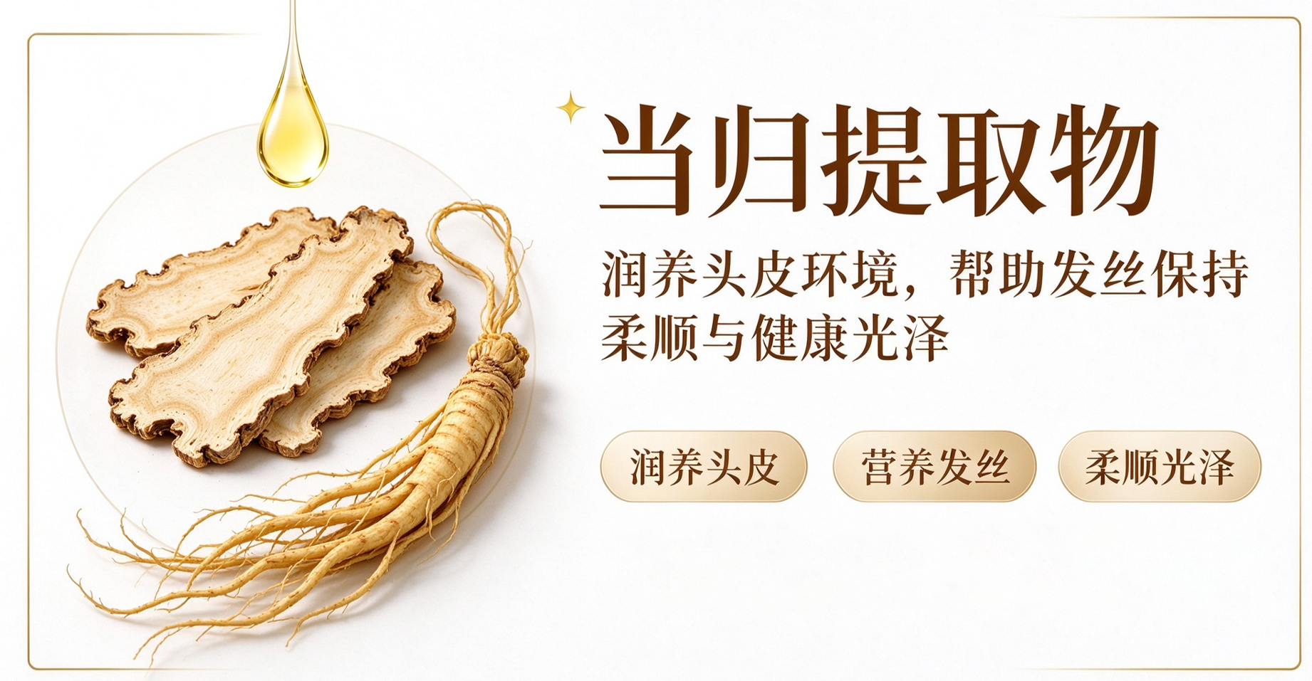

Slide 14


Slide 15
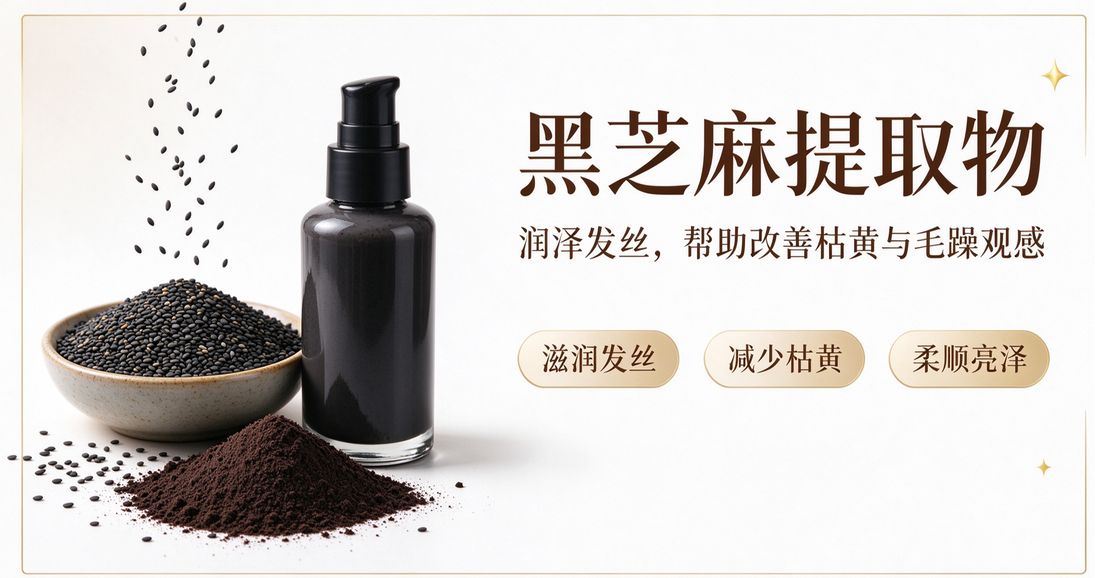

Slide 16
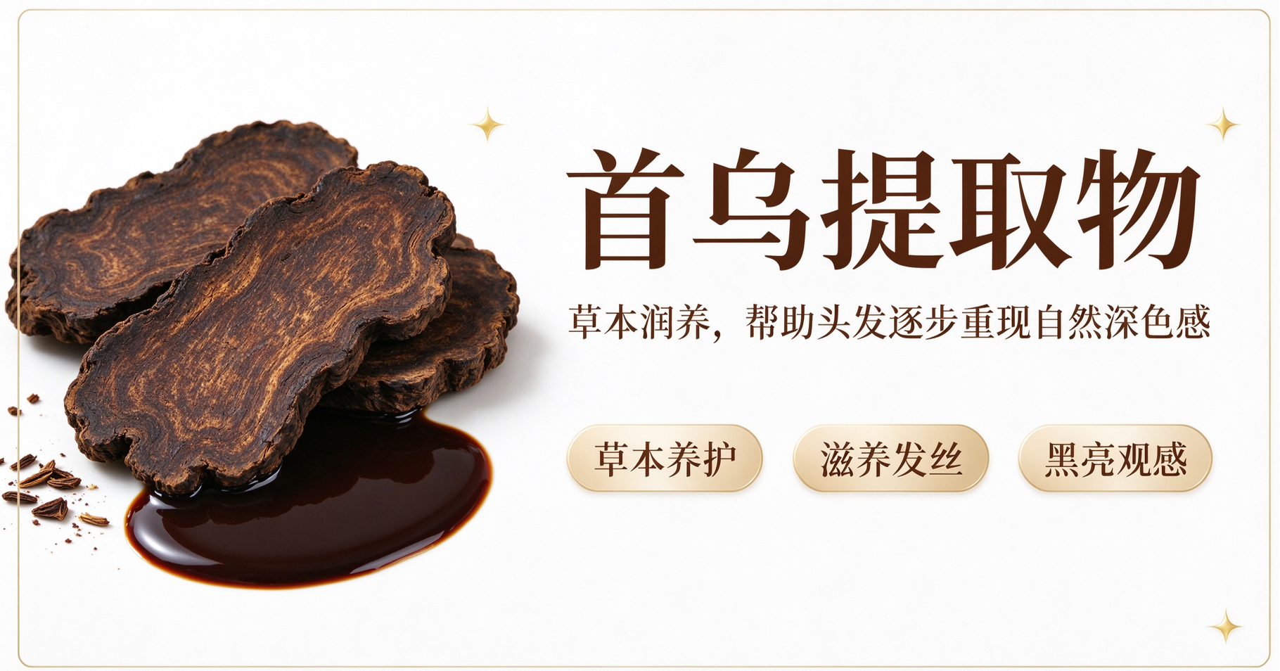

Slide 17
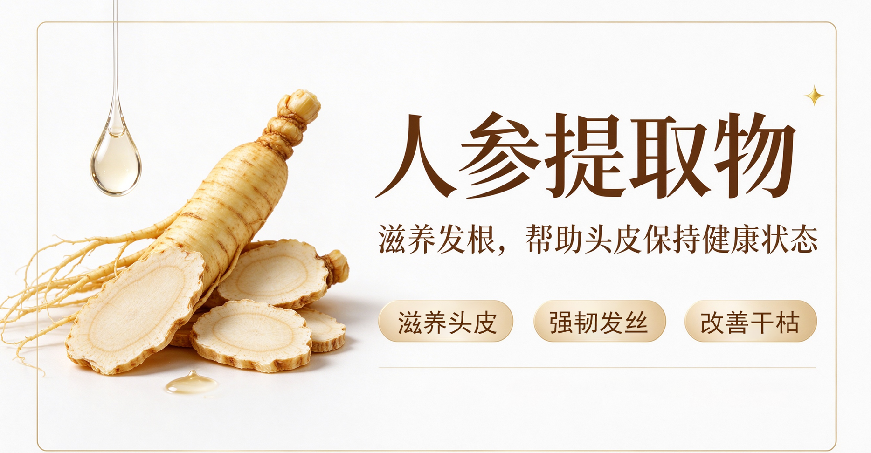

Slide 18

Thank You for Watching
感谢观看
尹思爱｜灵芝首乌蛋白植萃
头发护理套装
Reishi & Fo-Ti Hair Darkening Milk + Protein Radiant Care Lotion
首乌灵芝乌发乳 + 蛋白柔亮护理乳
居家便捷染发
染后柔顺护理

